Slide 1
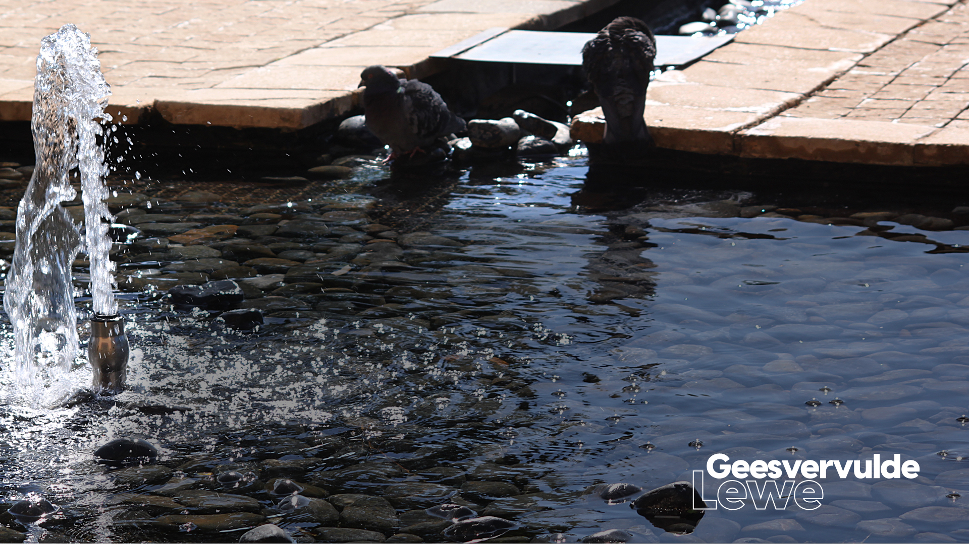

Slide 2

SESSIE 4
HOE BLY EK VERVUL
MET DIE HEILIGE GEES?
Waar die stroom van die Gees lewe bring
Esegiël 47:9

Slide 3

4.1 Welkom by Moreleta Kerk
Jonk en oud
Verskeie Bedieninge
Kursusse
Vereiste vir elke lidmaat
Tiendes en Offergawes

Slide 4
4.2 Kan ek die beheer van die
Heilige Gees verloor?
Geesvervulling is nie eenmalig nie
  Het jy al ‘n ooreenkoms gemaak?
  Nie meer onkundig. Hand. 19
  Opdrag in Efesiërs 5:18

Slide 5
Efesiërs 5:18
¹⁸Moet julle nie aan drank te buite gaan nie; daarmee gaan losbandigheid gepaard. Nee, laat die Gees julle vervul!
Elke kamer

Slide 6
Twyfel jy of dit gewerk het?
  Gesondig
  Gestruikel en teleurgestel
  Emosies
  Ervaring

Slide 7
‘n Opdrag vir elke dag
  Voortdurend. Ef.5:18
Bly voortdurend vervul
  Vyande: Ou natuur, sondige wêreld en satan
  Petrus struikel

Slide 8
“Second Blessing”
  Wisselterme vir Geesvervulling
  Petrus se lewe
  Die Gees werk uniek

Slide 9
4.3 Petrus is meermale vervul
Pinksterdag. Hand. 2:1-4
  Vuur tonge
  Preek. 3000 bekeerlinge
Joodse Raad. Hand. 4:8
  Nuwe vervulling om vrymoedig te getuig

Slide 10
Biduur. Hand. 4:31
  Gevagenis bevry
  Plek skud
  Nuwe vrymoedigheid

Slide 11
4.4 Petrus verloor die Heilige Gees se beheer
Galasiërs 2:11-14, 19-20

Slide 12
Galasiërs 2
¹¹ Toe Sefas egter later na Antiogië toe gekom het, het ek my openlik teen hom verset omdat sy optrede duidelik verkeerd was. ¹² Voordat daar van Jakobus se mense aangekom het, het Sefas gewoonweg saam met nie-Joodse gelowiges geëet.

Slide 13
Galasiërs 2
Maar toe dié mense daar aankom, het hy hom onttrek en hom eenkant begin hou, omdat hy bang was vir die voorstanders van die besnydenis. ¹³ Die ander Joodse gelowiges het ook saam met hom begin huigel, en selfs Barnabas het hom deur hulle huigelary laat meesleep.

Slide 14
Galasiërs 2
¹⁴ Toe ek sien dat hulle van die reguit pad van die evangeliese waarheid afwyk, het ek daar voor almal vir Sefas gesê: “Jy is 'n Jood, en jy hou jou nie meer aan die Joodse gebruike nie. As jy self leef asof jy nie 'n Jood is nie, hoe kan jy dan mense wat nooit Jode was nie, wil dwing
om te lewe asof hulle Jode is?”

Slide 15
Galasiërs 2
¹⁹ Ek is saam met Christus gekruisig,
²⁰ en nou is dit nie meer ek wat lewe nie, maar Christus wat in my lewe. Die lewe wat ek nou nog hier lewe, leef ek in die geloof in die Seun van God wat sy liefde vir my bewys het deur sy
lewe vir my af te lê.

Slide 16
4.4 Petrus verloor die Heilige Gees se beheer
Galasiërs 2:11-14, 19-20
Petrus struikel
Paulus bestraf vir Petrus

Slide 17
4.5 Geesvervulde Christene
het steeds 3 vyande
Sondige natuur. Galasiërs 5:16-18

Slide 18
Galasiërs 5
¹⁶ Laat julle lewe steeds deur die Gees van God beheers word, dan sal julle nooit swig voor begeertes van julle sondige natuur nie.
¹⁷ Wat ons sondige natuur begeer, is in stryd met wat die Gees wil,

Slide 19
Galasiërs 5
en wat die Gees wil, is in stryd met wat ons sondige natuur begeer. Hierdie twee staan lynreg teenoor mekaar, en daarom kan julle nie doen wat julle graag wil nie.
¹⁸ Maar as julle julle deur die Gees laat lei, staan julle nie meer onder die wet nie.

Slide 20
4.5 Geesvervulde Christene
het steeds 3 vyande
Sondige natuur.
  Selfsug
  Stryd teen die Gees
  Kruisdraer. Lukas 9:23, Galasiërs 5:24

Slide 21
Lukas 9
²³ Toe het Hy vir almal gesê: “As iemand agter My aan wil kom, moet hy homself verloën, elke dag sy kruis opneem en My volg.

Slide 22
Galasiërs 5:24
²⁴ Dié wat aan Christus Jesus behoort, het hulle sondige natuur met al sy hartstogte en begeertes gekruisig.

Slide 23
Sondige wêreld. Jakobus 4:4
⁴ Weet julle nie, julle ontroues, dat vriendskap met die wêreld vyandskap teen God is nie?
Wie 'n vriend van die wêreld wil wees, wys daarmee dat hy ‘n
vyand van God is.

Slide 24
Sondige wêreld. Jakobus 4:4
  Onkruid. Markus 4:19

Slide 25
Markus 4:19
¹⁹ maar die sorge van die lewe en die verleiding van rykdom en die begeertes na allerhande ander dinge kom op en verstik die woord, en dit bly
sonder vrug.

Slide 26
Sondige wêreld. Jakobus 4:4
  Onkruid. Mark. 4:19
  Verlore seun. Luk15
Die duiwel. 1 Petrus 5:8
⁸ Wees nugter, wees wakker! Julle vyand, die duiwel, loop rond soos 'n brullende leeu, op soek na iemand om te verslind.

Slide 27
Die duiwel.
  Brullende leeu
  Bose magte. Effesiërs 6:12
  ¹² Ons stryd is nie teen vlees en bloed nie, maar teen elke mag en gesag, teen elke gees wat heers oor hierdie sondige wêreld, teen elke bose gees in die lug.

Slide 28
4.6. Hoe bly ek Geesvervuld?
Bly onder die Gees se beheer. Galasiërs 5:16
¹⁶ Laat julle lewe steeds deur die Gees van God beheers word, dan sal julle nooit swig voor begeertes van julle sondige natuur nie.

Slide 29
Bly onder die Gees se beheer.
  Steeds
  Voortdurend moet kies
  Ken die stem van die Gees
  Gehoorsaam opdrag
Herstel as jy struikel
  Dadelik
  Uit en in te asem
  1Joh.1:9 & Ef. 5:18

Slide 30
Bevestig jou ooreenkoms elke dag
  Soggens
  24/7
Bly Geesvervuld
  Wil van die Vader
  Oorwinning
  Vrug
  Gawes

Slide 31
4.7 Prakties
Gee kans in groepe vir stilgebed en vra dan die Heilige Gees om ‘n gedagte (profesie) te gee wat julle dan met mekaar kan deel.

